Slide 1
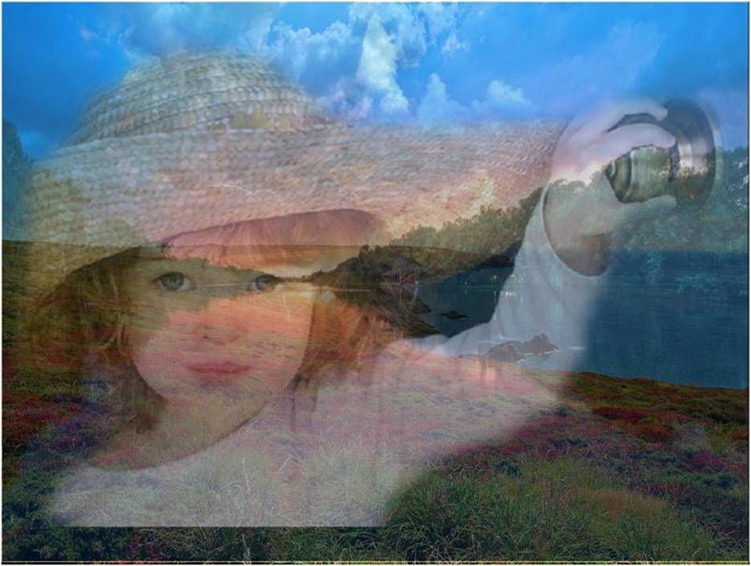



Bon mots
d’enfants

Slide 2
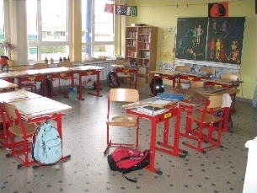
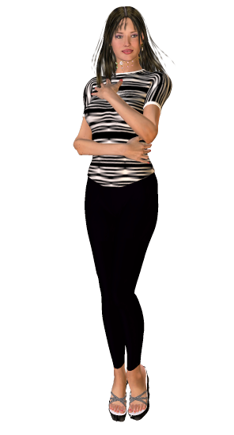
Examen de français
Réponses d'élèves de primaire à
un examen de français
L'institutrice demande:

Slide 3
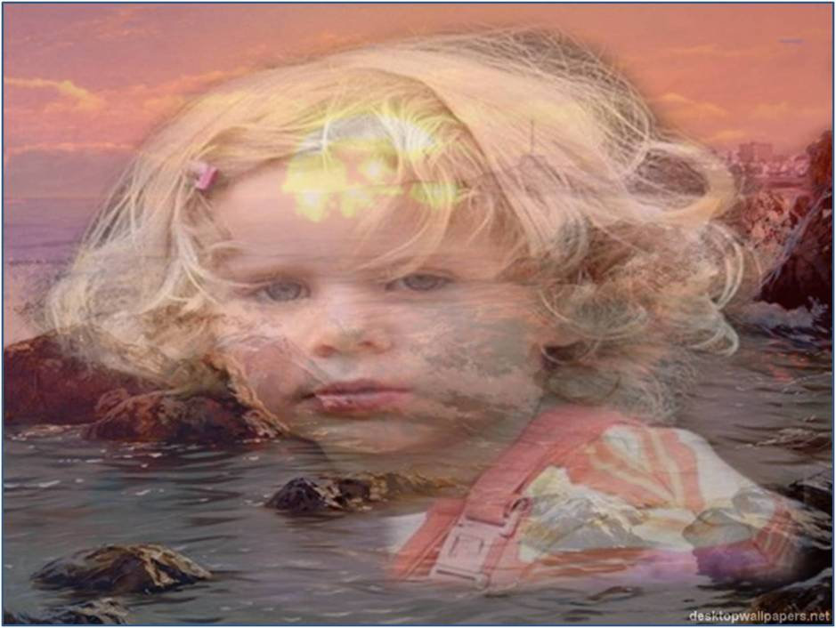
-Le futur du verbe ' je baille ' est ?
> > > > Réponse: 'je dors'.

Slide 4
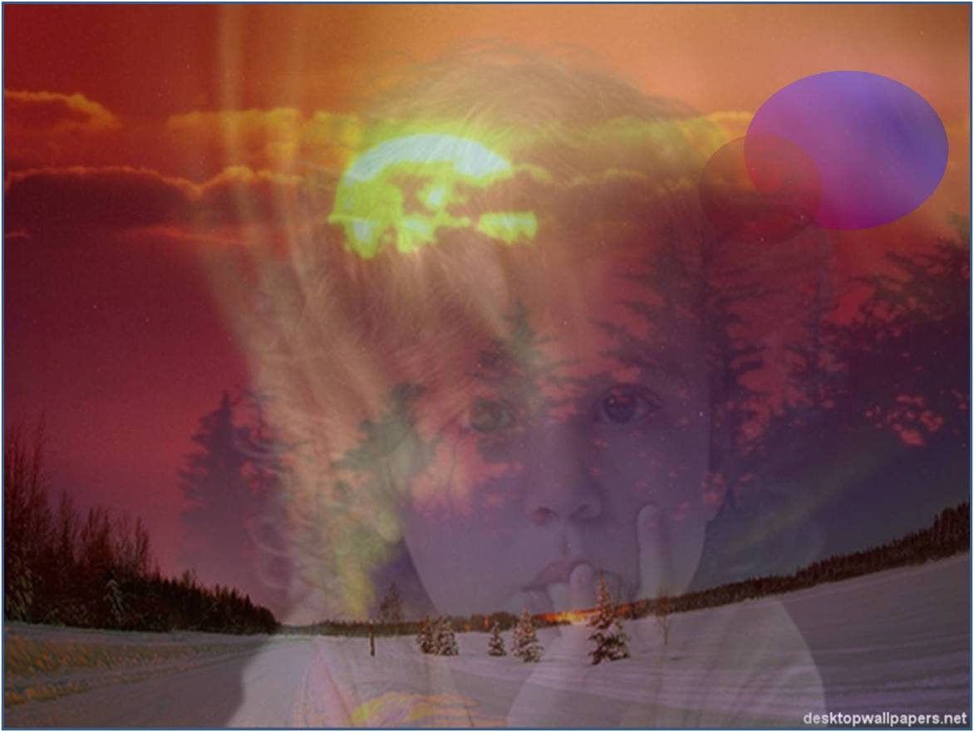
Que veux dire l'eau potable?
> > > > Réponse: 'C'est celle que l'on peut mettre dans un pot'.

Slide 5
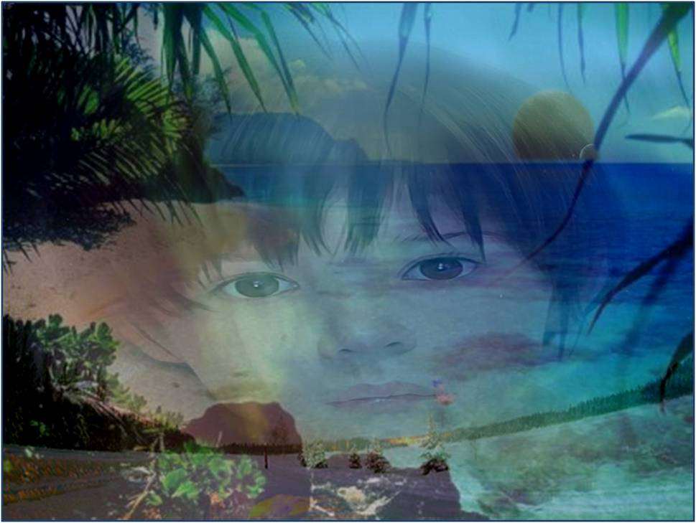
-Qu'est-ce qu'est un oiseau migrateur?
> > > > Réponse : ' C'est celui qui ne peut que se gratter la moitié du dos'.

Slide 6
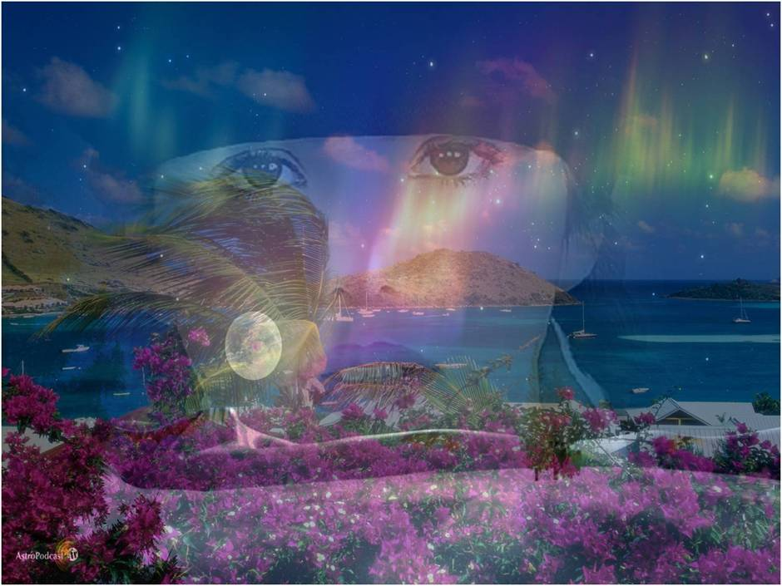
-Quoi faire la nuit pour éviter les moustiques?
> > > > Réponse: 'Il faut dormir avec un mousquetaire'.

Slide 7
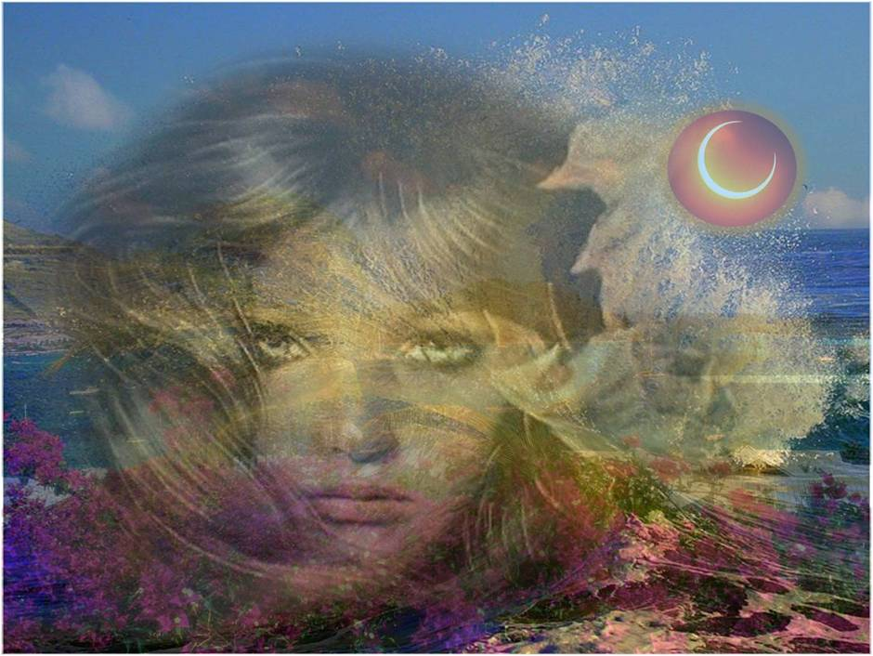
-À quoi sert la peau de la vache?
> > > > Réponse: 'Elle sert à garder la vache ensemble'.

Slide 8
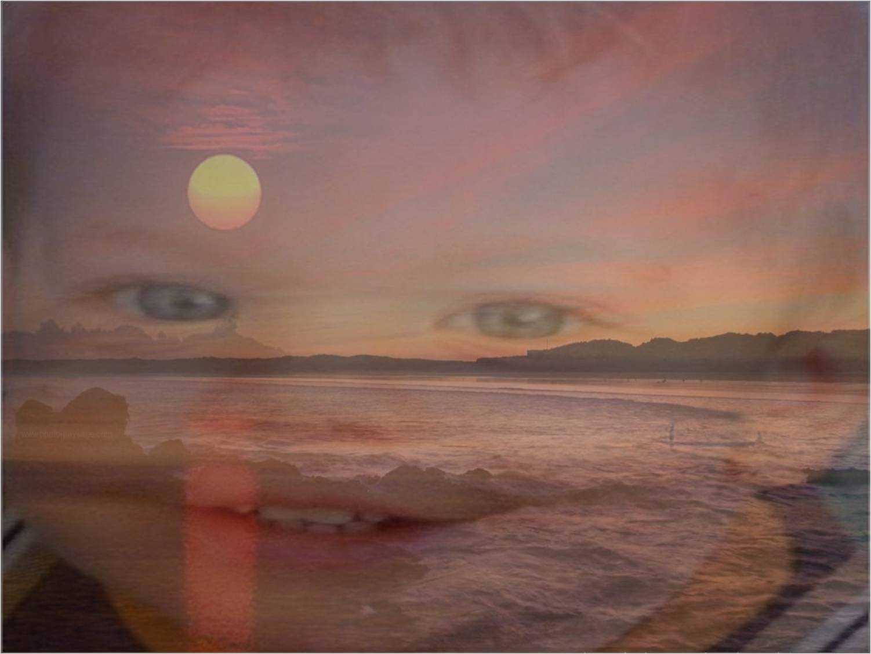
-Dans la phrase 'Le voleur a volé les pommes', où est le sujet?
> > > > Réponse: 'En prison.'

Slide 9
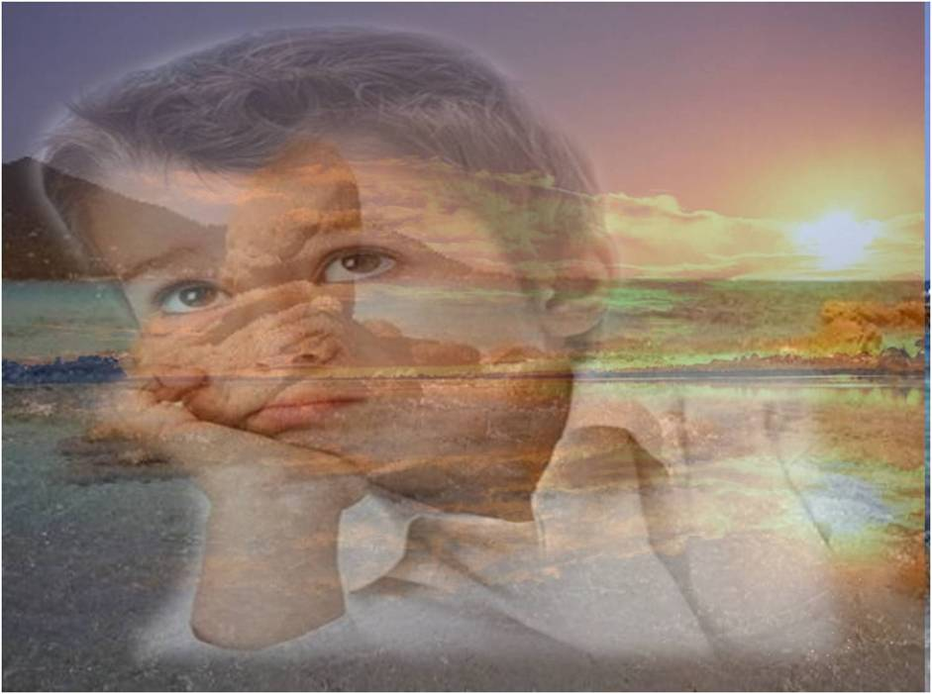
-Pourquoi le chat a-t-il quatre pattes?
> > > > Réponse: ' Les deux de devant sont pour courir, les deux de derrière pour freiner'.

Slide 10
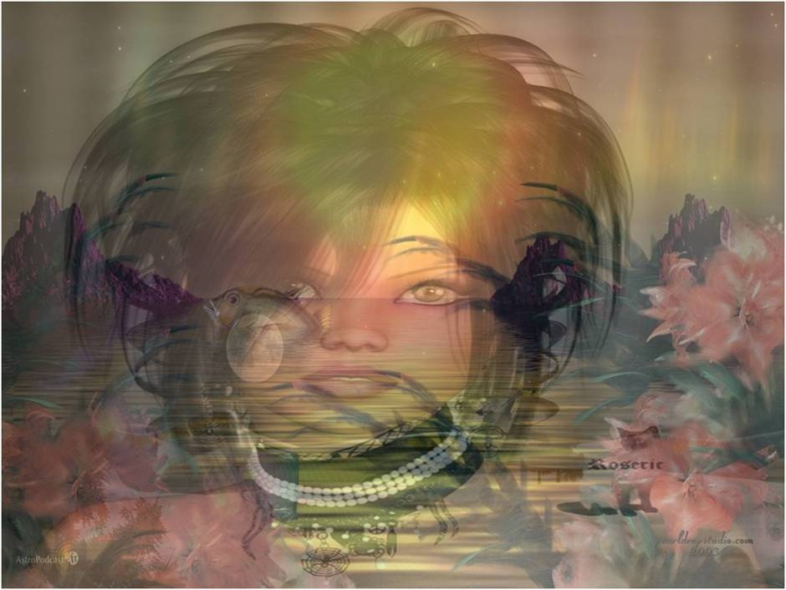
-Quand dit-on 'chevaux '?
> > > > Réponse: 'Quand il y a plusieurs chevals'

Slide 11
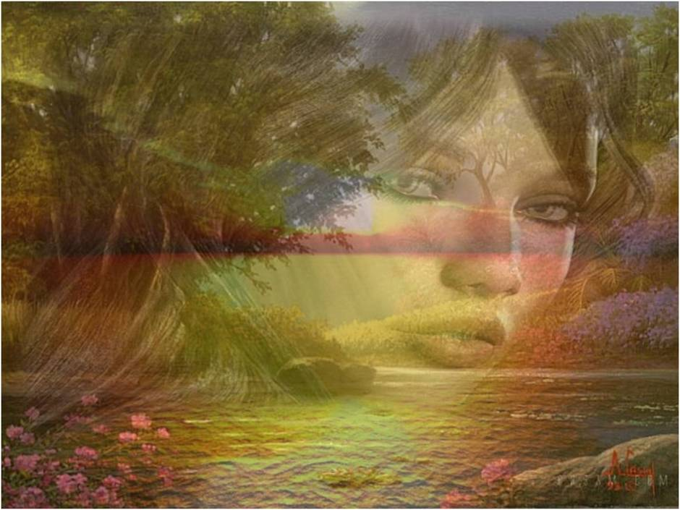
-Qui a été le premier colon en Amérique?
> > > > Réponse: 'Christophe'.

Slide 12
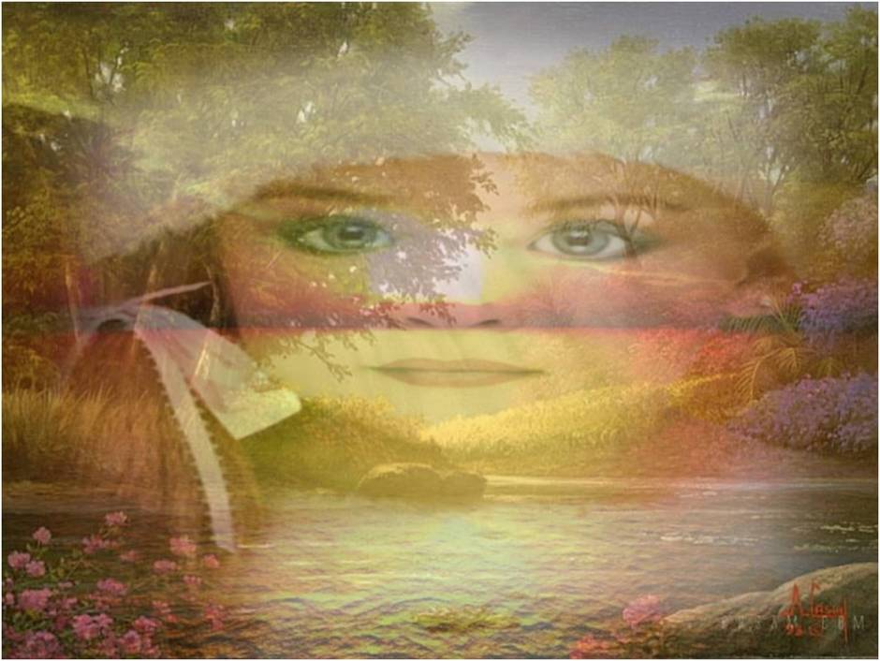
-Quand je dis «je suis belle» quel temps est-ce?
> > > > - Le passé, madame.

Slide 13
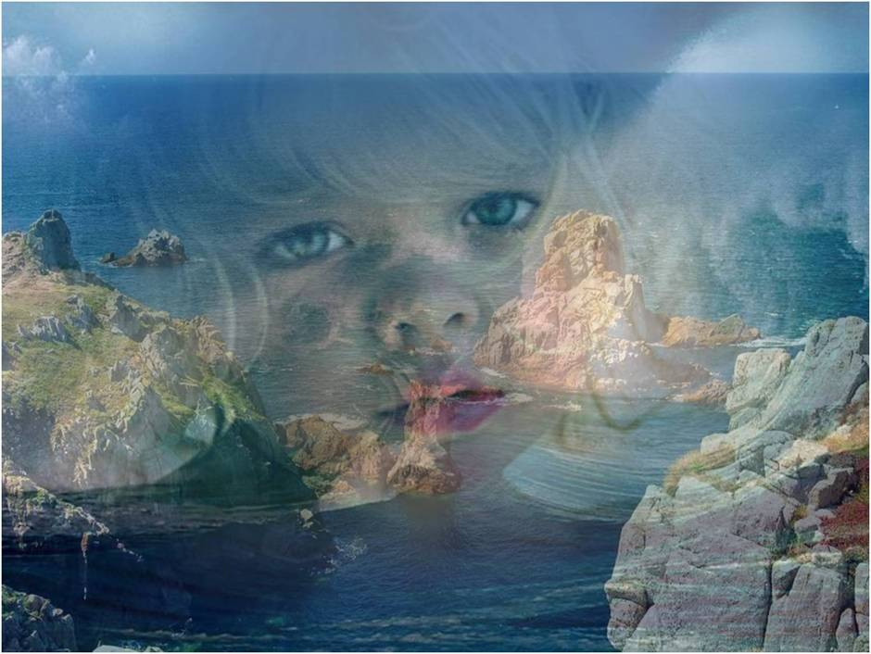
Pourquoi les requins vivent-ils dans l'eau salée?
> > > > Réponse: 'Parce que dans l'eau poivrée, ils tousseraient tout le temps.'

Slide 14
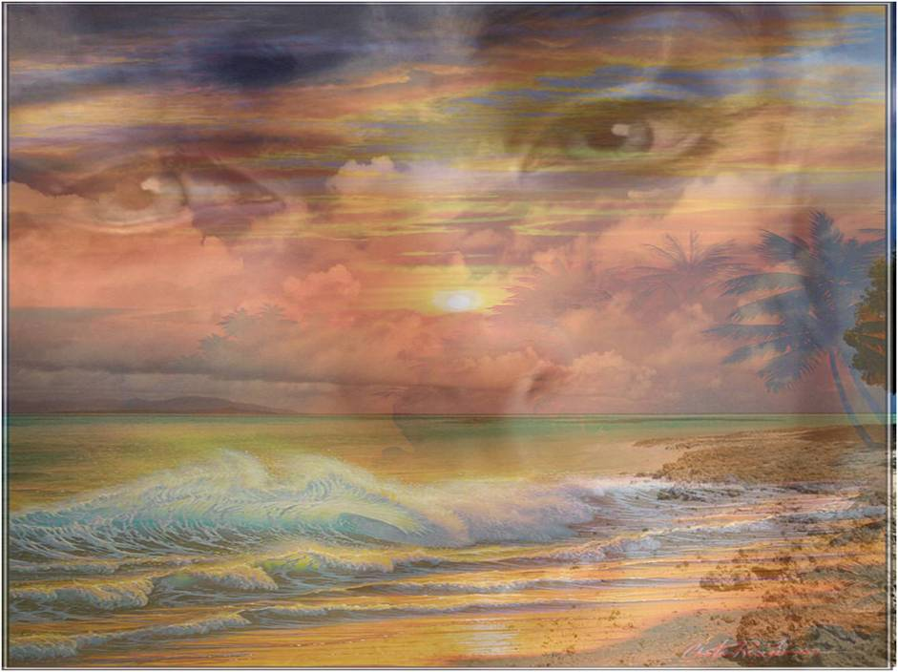
-Complétez la phrase suivante :
> > > > À la fin les soldats en ont assez...
> > > > - d'être tués.

Slide 15
_Complétez la phrase suivante
Je me réveille et à ma grande surprise...
> > > > - je suis encore vivant.

Slide 16
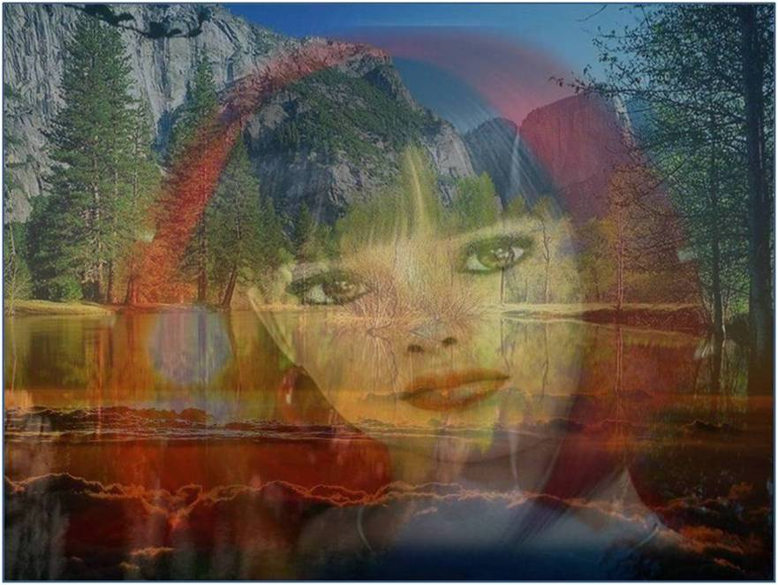
-Complétez la phrase suivante
La nuit tombée...
> > > > - le renard s'approcha à pas de loup.

Slide 17
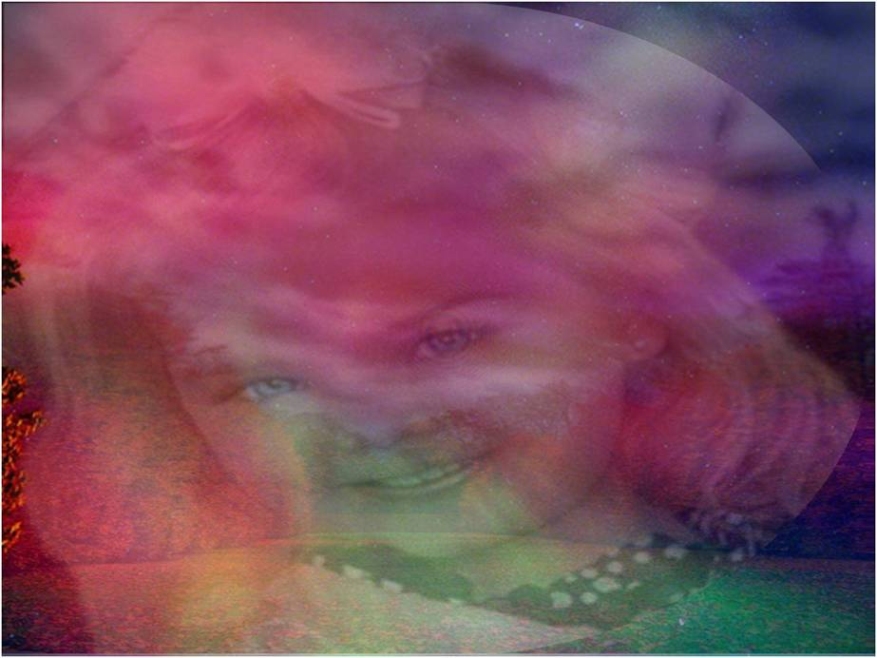
"Ooooh, Maman s’écrie Clothilde, une étoile d'araignée !"

Slide 18
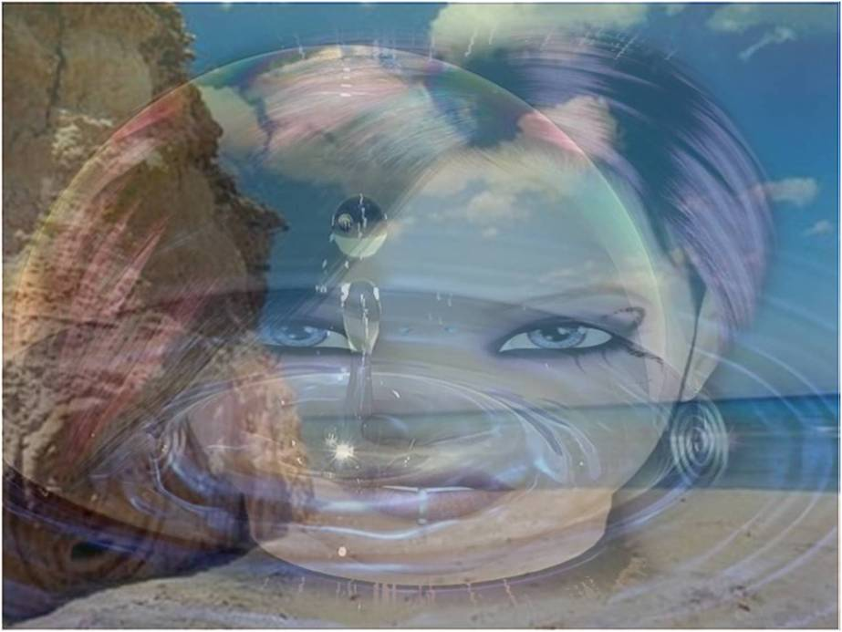
Maman s’inquiète : « Martin pourquoi est ce que tu tousses ?
Parce que quelqu'un m'a donné un rhume ! »

Slide 19
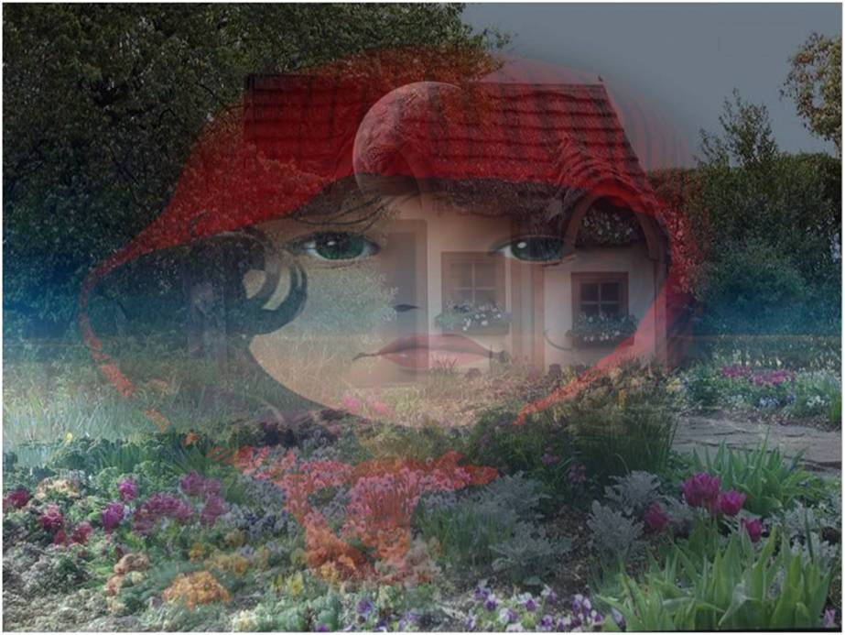
« Maman, est ce que tu es immortelle ? »
« Non, Armand, personne n'est immortel » réponds maman.
« Ah bon alors pourquoi le mot existe ? » réplique-t-il.

Slide 20
Maëlys découvre avec beaucoup d'émotion sa "nouvelle" chambre fraîchement repeinte. Elle se tourne vers sa maman les mains sur le cœur et s’exclame :
" C'est magnifique maman ! Vraiment je te fais très licite ! »

Slide 21
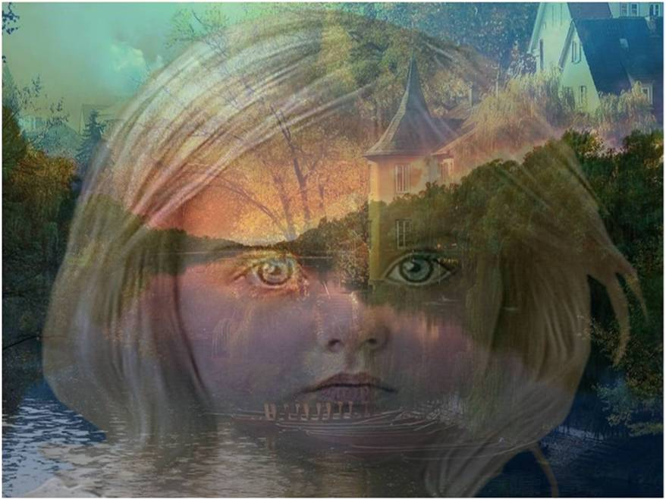
Nesrine est malade, elle gémit : « Maman, j'ai mal au corps.... »

Slide 22
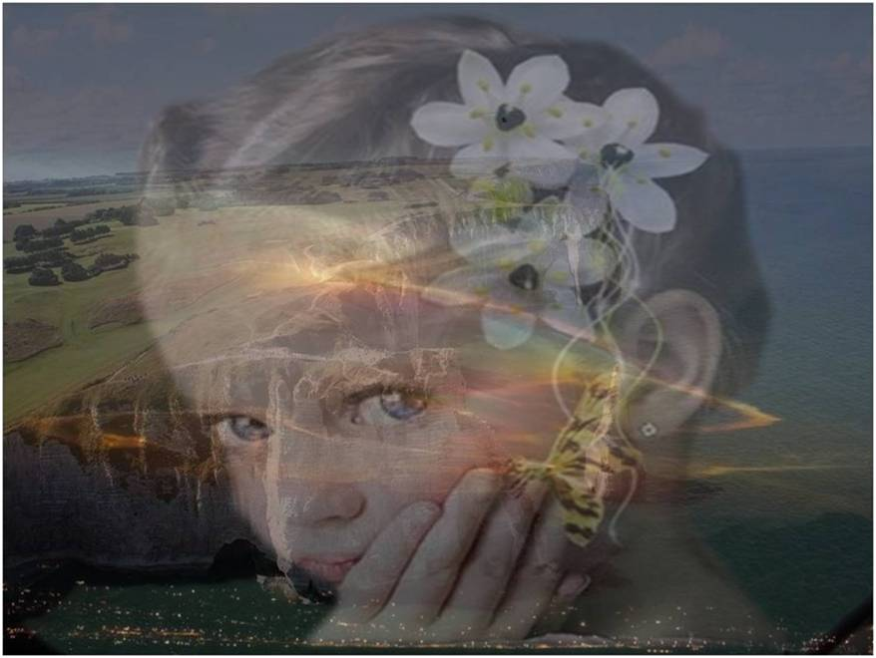
Maxime hurle : « Mamaaaaaan ! Je me suis fait mal au coude de la jambe ! »

Slide 23
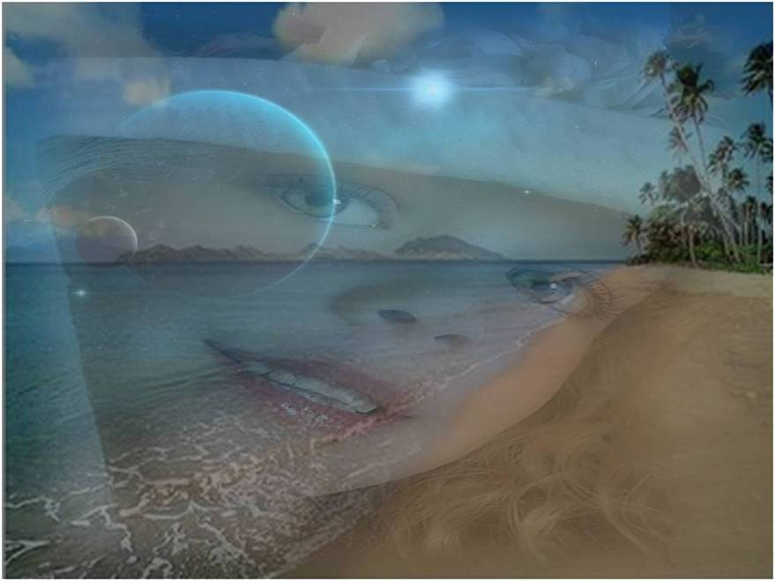
A la plage, Ian traine des pieds :
« Mamaaaaaan ! J’ai mal, j’ai des clopes aux pieds ! »

Slide 24
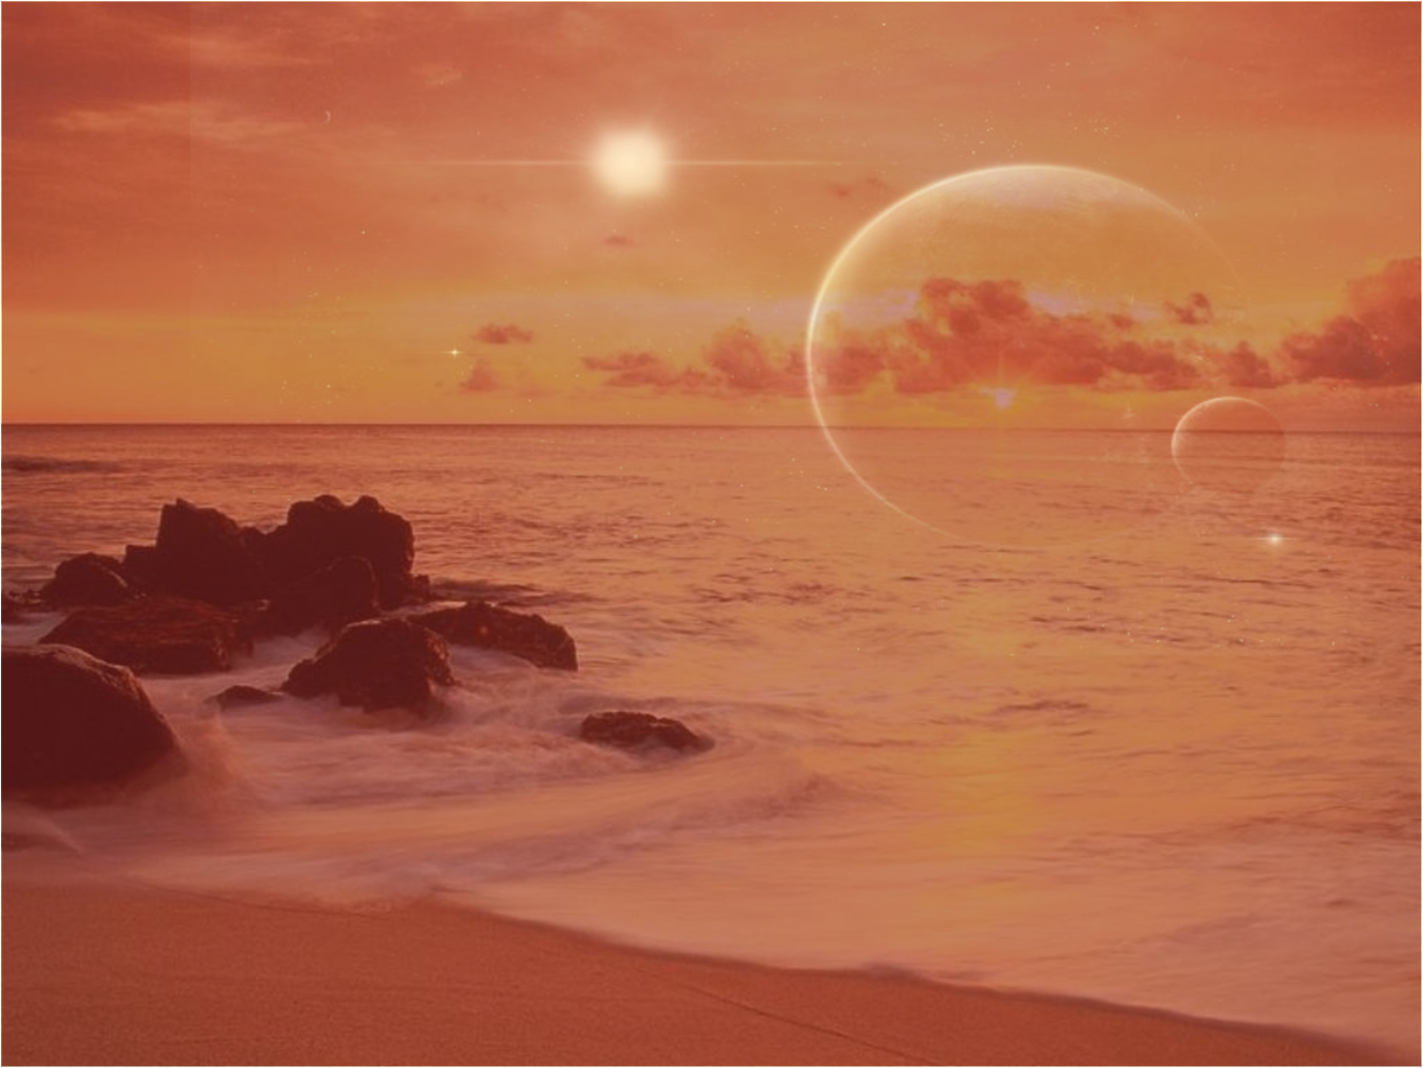
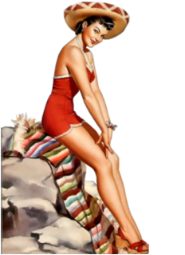
DIDIER BARBELIVIEN
La rentrée des classes
Mireille
Mots d’ enfants
Trouvés sur le Net

